Slide 1
Тема 7. Бизнес-план предпринимательской единицы
Содержание:
7.1 Понятие, цели, технологии разработки бизнес-плана.
7.2 Преимущества бизнес- планирования для развития предпринимательской единицы.
7.3 Структура бизнес-плана и содержание его разделов.

Slide 2
7.1 Понятие, цели, технологии разработки бизнес-плана.
Бизнес-план — программа действий предпринимателя, обоснованная целевым анализом конъюнктуры рынка, инвестиций, товаров, услуг, собственных задач и ресурсов.
Бизнес- план является кратким, точным, доступным и понятным описанием предполагаемого направления развития предприятия, важнейшим инструментом анализа большого количества различных ситуаций, позволяющим оценивать и выбирать наиболее перспективные решения и определять средства для их достижения .

Slide 3
7.1 Понятие, цели, технологии разработки бизнес-плана.
Основными целями и задачами бизнес-плана являются:
1) обоснование предполагаемого направления развития предприятия и оценка результатов за определенный период времени. В этой связи он может рассматриваться как мерило степени достижения цели;
2) возможность выявить курс действий и управления предприятием. Поэтому его можно представить как руководство для исполнения и контроля;
3) обоснование эффективности бизнеса, необходимое для получения инвестиций. В этом аспекте он служит мощным инструментом финансирования бизнеса;
4) реклама для предполагаемого нового направления развития бизнеса. Создавая деловую репутацию бизнес- план является своеобразной визитной карточкой организации, поэтому он должен составляться в строгом соответствии с определенными правилами;
5) предоставление возможности самообучения. В этом аспекте разработка бизнес- плана представляет собой непрерывный процесс выявления сильных и слабых сторон предприятия.

Slide 4
7.1 Понятие, цели, технологии разработки бизнес-плана.
Процесс разработки бизнес плана представляет собой достаточно длительный и трудоемкий процесс, который осуществляется при непосредственном участии руководителя предприятия и группы специалистов, и состоит из нескольких последовательных этапов.
На первой стадии разработки бизнес-плана определяются источники необходимой для создания документа информации. Обычно в качестве последних могут выступать:
-исследования рынка предполагаемой продукции, определение основных тенденций его развития;
-исследования сырья, основных и вспомогательных производственных материалов, охватывающие имеющиеся и прогнозируемые запасы сырья и потребляемых ресурсов, необходимых для предприятия, а также имеющиеся и прогнозируемые тенденции в области изменения цен на такие материалы и ресурсы;
-исследование месторасположения предприятия и оценка его воздействия на окружающую среду;
-исследования оптимизации масштабов производства, как часть исследований по выбору технологии;
-исследования, посвященные выбору специализированного оборудования и пр.

Slide 5
7.1 Понятие, цели, технологии разработки бизнес-плана.
Вторым этапом является определение целей разработки бизнес-плана. Цели определяются тем перечнем проблем, которые призван решать бизнес-план, и должны быть ясно и кратко сформулированы. В качестве целей могут, например, выступать, привлечение финансовых средств для запуска в производство технологически новой продукции, увеличение доли потребителей товаров компании среди участников рынка за счет привлечения новых групп покупателей и пр.

Slide 6
7.1 Понятие, цели, технологии разработки бизнес-плана.
На третьем этапе разработки бизнес- плана необходимо определить его целевых читателей, поскольку выбор круга читателей определяет специфику содержания бизнес-плана, необходимость выделения тех или иных сторон деятельности фирмы, экономических показателей (например, фирма, ориентированная на финансирование в первую очередь при помощи выпуска и продажи акций должна подчеркнуть размеры дивидендов, порядок их выплат; если организация рассчитывает на получение банковского кредита в бизнес- плане необходимо указать величину процентов, имея в виду из типичные размеры на рынке вообще и на рынке банковских кредитов в частности.)

Slide 7
7.1 Понятие, цели, технологии разработки бизнес-плана.
Четвертым этапом является установление общей структуры документа. В соответствии с общепринятыми правилами, бизнес-план должен включать следующие основные разделы :
- меморандум о конфиденциальности;
- резюме;
- описание предприятия и отрасли;
- описание продукции;
- план маркетинга;
- инвестиционный план;
- производственный план;
- организационный план;
- финансовый план и показатели эффективности бизнес-плана;
- анализ рисков (анализ чувствительности);
- выводы;
- приложения.

Slide 8
7.1 Понятие, цели, технологии разработки бизнес-плана.
Пятым этапом является непосредственно сбор информации для подготовки каждого из намеченных разделов бизнес-плана.
На этом этапе необходимо привлечь к работе специалистов, имеющих соответствующие занания и опыт для составления бизнес-плана. Это могут быь внутренние учачастники- работники организации, имеющие опыт и хорошее знание внутренней среды. Желательно привлечь также внешних консультатов, особенно для использования в сферах финансового прогнозирования и маркетинговых иссдледований рынка. Кроме финансистов, бухгалтеров, маркетологов в работу над бизнес-планом могут быть вовлечены эксперты широкого профиля (в том числе специализированные на макроэкономических проблемах), консультанты по управлению и пр.

Slide 9
7.1 Понятие, цели, технологии разработки бизнес-плана.
Шестой этап - непосредственное написание бизнес-плана. В современной российской практике бизнес-планы создаются:
- специалистами предприятия или фирмы с привлечением соответствующего программного обеспечения, например, отечественной расчетно-аналитической системы Project Expert;
- консалтинговыми фирмами, специализирующимися на оказании подобных услуг и обладающих необходимыми возможностями и специалистами;
- инвесторами: коммерческими банками, фондами и пр. Необходимо отметить, что некоторые кредиторы настороженно относятся к бизнес- планам, разработанным фирмой-заемщиком, считая их недостоверными.

Slide 10
7.1 Понятие, цели, технологии разработки бизнес-плана.
Наконец, на последнем, седьмом, этапе бизнес-план предлагается для анализа и критики незаинтересованному лицу. На основании высказанных замечаний производится окончательная доработка и усовершенствование документа.

Slide 11
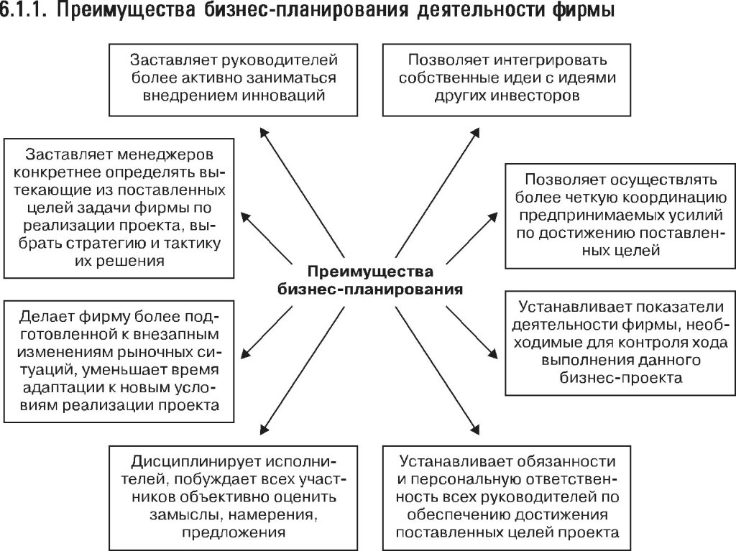
7.2 Преимущества бизнес-планирования для развития предпринимательской единицы

Slide 12
7.3 Структура бизнес-плана и содержание его разделов
В структуру бизнес-плана предприятия входят:
титульный лист;
резюме;
описание объекта;
характеристика отрасли;
Система планов:
маркетинговый;
производственный;
организационный;
финансовый;
юридический;
управленческий;
оценка эффективности.

Slide 13
7.3 Структура бизнес-плана и содержание его разделов
Титульный лист содержит:
    название предприятия;
    реквизиты предприятия;
    указание организационно-правовой формы;
    сведения о составе учредителей;
    информацию о периоде планирования.
В резюме содержится краткий обзор целей и задач предприятия и анализируются способы их решения. Это план, выраженный в сжатой форме, который уточняется по мере работы над деталями плана. Обычно резюме оформляется уже после написания всех других разделов бизнес-планирования и содержит описание:
    основной цели проекта;
    предлагаемого продукта или услуги (краткую характеристику);
    способы решения поставленной задачи;
    ожидаемого результата и эффективности проекта.

Slide 14
7.3 Структура бизнес-плана и содержание его разделов
Описание объекта (продукции или услуги) содержит наглядные данные, которые позволят представить разрабатываемый объект со всеми его отличительными характеристиками:
    полное описание объекта;
    его функции;
    сферу применения;
    отличительные особенности;
    лицензионно-патентные права.
Характеристика отрасли учитывает наличие других предпринимателей, знание своих конкурентов, их возможности и способности, которые позволят позиционировать себя и дать оценку месту данного проекта с учетом конкуренции. Характеристика отрасли отражает:
      описание аналогов предлагаемого объекта;
      их отличительные особенности;
      конкурентоспособность аналогов и перспективы развития;

Slide 15
7.3 Структура бизнес-плана и содержание его разделов
Маркетинговый план изучает и формирует структуру и уровень спроса и содержит:
описание:
маркетинговой среды;
потребителей продукта или услуги, их вкусов и предпочтений;
способности платить и готовности покупать;
сильных и слабых сторон конкурентов;
оценку и указание доли рынка;
особые характеристики рынка;
паблик релейшнз;
Рекламу;
продвижение на рынок;
ценовую политику;
план послепродажного обслуживания и поддержки продукта;
план модернизации и утилизации продукта;
оценку результатов.

Slide 16
7.3 Структура бизнес-плана и содержание его разделов
Производственный план содержит весь комплекс программ для производства и реализации продукции:
      план исследований и разработок;
      способы и источники получения ресурсов;
      описание:
производственных мощностей;
ресурсного обеспечении;
производства;
состава комплектующих изделий;
характеристику:
производственных процессов;
оборудования;
возможностей модернизации и совершенствования продукции,
Организационный план отражает способы управления реализацией бизнес-плана:
размещение:
предприятия и всего недвижимого имущества;
другой собственности;
источники снабжения:
материалами;
рабочей силой;
организацию функционирования;

Slide 17
7.3 Структура бизнес-плана и содержание его разделов
Финансовый план описывает финансовое обеспечение предлагаемого проекта:
      потребность в финансах;
      структуру капитала;
      источники финансирования;
      финансовые показатели;
      организация финансового планирования, анализа и учета;
      налоговые программы;
      описание отчетности.
Юридический план обеспечивает правовую поддержку проводимого мероприятия:
        вопросы:
        лицензирования;
        сертификации;
патентные права;
условия:
оформления и регистрации предприятия;
его реорганизации;
ликвидации.

Slide 18
7.3 Структура бизнес-плана и содержание его разделов
Управленческий план отражает функции и задачи менеджмент а в обеспечении успешной реализации бизнес-планирования:
структуру и систему управления;
процедуры управления;
политику в области подготовки кадров;
контроль исполнения;
механизмы стимулирования;
формы вознаграждения.
Оценка эффективности завершает бизнес-планирование и содержит общую оценку эффективности предпринимательского проекта:
показатели прибыли;
показатели рентабельности;
социальную значимость проекта;
долговременные перспективы осуществляемого плана.

